Slide 1
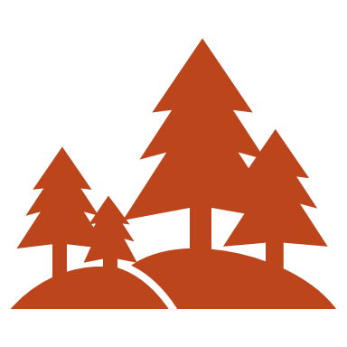
trees for future
IC Robecchi – Gambolò
9 dicembre 2019

Slide 2
Perché piantiamo alberi?

Slide 3
Gli alberi e il clima Aiutano a mitigare l’effetto serra, assorbendo per tutta la vita anidride carbonica e quindi anche le emissioni climalteranti di origine antropica.

Slide 4
Gli alberi producono ossigeno Grazie alla respirazione cellulare, gli alberi intrappolano CO2 ed emettono ossigeno nell’atmosfera. La CO2 si trasforma in sostanza organica, che diverrà a sua volta suolo fertile. Un albero produce in media 20-30 litri di ossigeno al giorno, ogni uomo necessita in media di 300 litri di ossigeno al giorno.

Slide 5
Gli alberi puliscono l’aria Sono in grado di filtrare il particolato e gli inquinanti presenti nell’aria, le loro foglie infatti intercettano sostanze dannose come l’anidride solforosa e il biossido di azoto. Gli alberi puliscono l’acqua Riducono il flusso della pioggia, incrementando le falde freatiche ed impedendo agli inquinanti di arrivare al mare.

Slide 6
Gli alberi regolano la temperatura Producono ombra e assorbono la luce solare, raffrescando l’estate. D’inverno sono in grado di mitigare i venti più freddi.

Slide 7
prugnolo
Il prugnolo selvatico (nome scientifico Prunus spinosa L.) è un arbusto spontaneo appartenente alla famiglia delle Rosaceae e al genere Prunus. viene chiamato anche prugno spinoso, strozzapreti o semplicemente prugnolo.

Slide 8
prugnolo
Frutti del prugnolo
Fiori del prugnolo

Slide 9
prugnolo
Arbusto di prugnolo
Fiori di prugnolo

Slide 10
E’ un albero longevo, vive oltre i 60 anni, e può raggiungere altezze variabili a seconda dell’ambiente e della forma di crescita. Ha un fusto principale irregolare, a volte contorto, con una forte attività pollonifera alla base, favorita da un imponente apparato radicale stolonifero.

Slide 11
Ha un legno molto forte, adoperato in falegnameria artigianale per produrre piccoli attrezzi. La corteccia è grigio scura, quasi nerastra. I rami, di colorazione inizialmente più chiara sul rossastro, sono sottili e molto spinosi. Le spine sono pungenti ed acute, e a volte formano un groviglio con le ramificazioni.

Slide 12
farnia
La farnia (Quercus robur L., detta comunemente quercia) è un albero a foglie decidue appartenente alla famiglia delle Fagacee. È la quercia più diffusa in Europa.
E’ caratterizzata da notevoli dimensioni e crescita lenta.

Slide 13
farnia
portamento
Foglie e ghiande della farnia

Slide 14
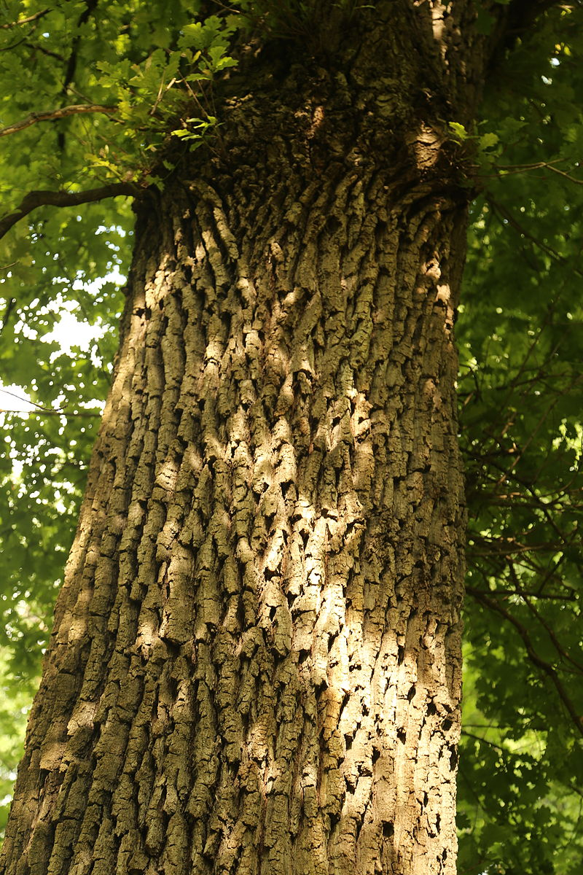
farnia
La pianta in inverno
Tronco di farnia centenaria

Slide 15
La farnia è un albero dal portamento maestoso ed elegante, come pianta isolata si presenta con una chioma espansa, molto ampia e di forma globosa e irregolare, ma nei boschi la sua chioma assume un aspetto ovale allungato, con fusto alto e dritto. Raggiunge un'altezza che va dai 25 ai 40 m, eccezionalmente 50.

Slide 16
La farnia costituisce un habitat per altri esseri viventi, in particolare animali. Numerosi insetti vivono sulle foglie, sulle gemme e nelle ghiande. Queste ultime, poi, costituiscono un'importante fonte di cibo per diversi piccoli mammiferi e alcuni uccelli tra cui la ghiandaia

Slide 17
carpino nero
Il carpino nero, ostria o carpinella (Ostrya carpinifolia) è un albero della famiglia delle Betulacee.
Ha tronco dritto e chioma raccolta e un po' allungata; le sue foglie sono a forma ovale, allungate e con il bordo seghettato.
I frutti sono acheni a grappolo di colore bianco/verde.

Slide 18
Carpino nero
portamento
infruttescenze

Slide 19
Il Carpino nero, in Italia, si trova nelle fasce medie delle colline in posizioni mediamente soleggiate. Viene impiegato come pianta ornamentale in parchi e giardini, oltre che per alberature di strade e viali cittadini. Produce un legno pesante e compatto, di colore rosso-bruno, usato principalmente come combustibile.

